Slide 2
Problemas que SpringBoot Resuelve
Configuración Simplificada:
Spring Boot utiliza el concepto de Auto Configuration para detectar las dependencias necesarias y configurarlas automáticamente.
Inicio rápido:
Con herramientas como Spring Initializr, puedes crear un proyecto listo para trabajar en segundos.
Integración con herramientas modernas:
Soporte para construir microservicios, aplicaciones RESTful y más.
Ecosistema rico:
Starter POMs (conjuntos predefinidos de dependencias) para agilizar el proceso.

Slide 3
Beneficios
Facilidad de uso:
Convenciones sobre configuraciones.
Desarrollo rápido:
Mínimo tiempo entre "código" y "aplicación en funcionamiento".
Escalabilidad:
Diseñado para microservicios y aplicaciones modernas.
Flexibilidad:
Compatible con múltiples herramientas de despliegue (local, nube, contenedores).

Slide 4
Spring Beans and Dependency Injection

Slide 5
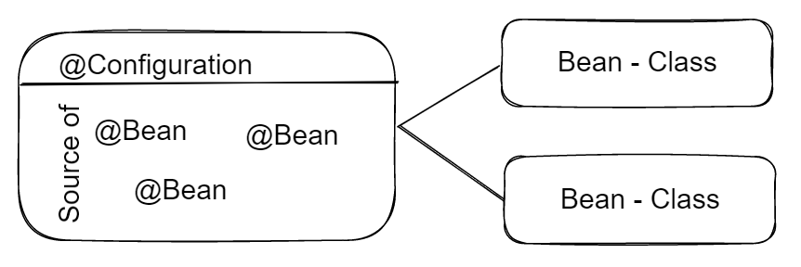
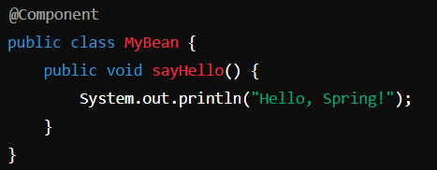
Beans
Definición: Un Bean es un objeto que Spring gestiona en su contenedor de IoC (Inversion of Control).
Ciclo de vida:
Creado, inicializado y gestionado por el contenedor.
Cómo se define un Bean:
Uso de la anotación @Component o @Bean en clases y métodos.

Slide 6
Tipos de Beans
Anotación | Propósito | Función
@Component | Bean genérico gestionado por Spring. | Usado para cualquier clase que no tenga un propósito específico pero necesita ser un Bean.
@Service | Lógica de negocio. | Usado para implementar servicios o lógica de negocio.
@Repository | Capa de acceso a datos. | Especializado en la interacción con bases de datos, incluyendo manejo de excepciones relacionadas.

Slide 7
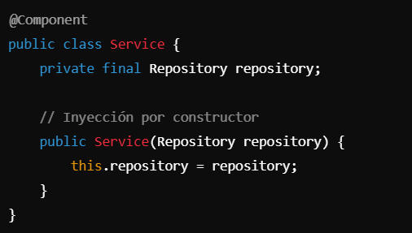
Inyección de Dependencias (DI)
Definición: Técnica para inyectar dependencias externas en un objeto en lugar de que el objeto las cree por sí mismo.
Tipos de inyección:
Por constructor: Uso de dependencias obligatorias al crear un objeto.
Por setter: Dependencias opcionales que se pueden establecer después de la creación del objeto.
Ventajas:
Facilita pruebas unitarias.
Reduce acoplamiento.
Fomenta el diseño modular.

Slide 8
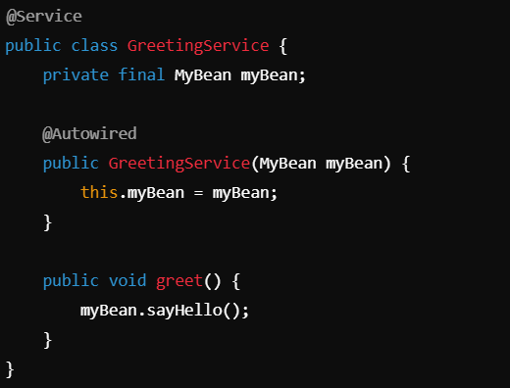
Combinación de Beans con DI
El Contenedor IoC de Spring:
Gestiona la creación e inyección de Beans.
Uso práctico en Spring Boot:
Spring Boot escanea automáticamente las clases marcadas con @Component, @Service, @Repository, y las registra como Beans.
@Autowired para inyección automática de Beans.
@Autowired conecta @Repository y @Service automáticamente.

Slide 9
SpringBoot

Slide 10
Que es SpringBoot
Spring Boot es un marco basado en Spring que simplifica el desarrollo de aplicaciones Java al proporcionar:
Configuración automática (Auto Configuration).
Dependencias preconfiguradas (Starter POMs).
Servidores embebidos (como Tomcat o Jetty).
Ideal para construir aplicaciones modernas, como microservicios y REST APIs.

Slide 11
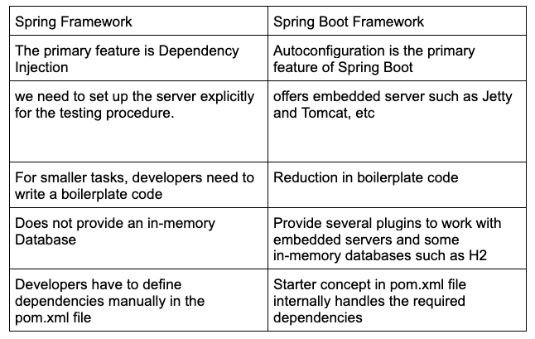
SpringBoot vs Spring
Spring Framework:
Requiere configurar manualmente archivos XML o clases Java para definir Beans y dependencias.
Más flexible, pero más complejo de configurar.
Spring Boot:
Configura automáticamente las dependencias comunes necesarias para empezar.
Proporciona un enfoque de convención sobre configuración.

Slide 12
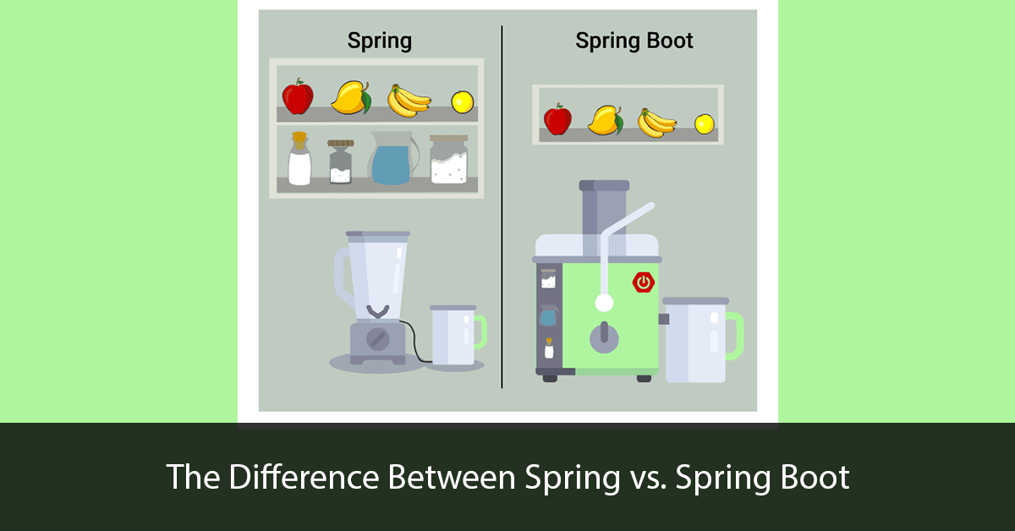
SpringBoot vs Spring

Slide 13
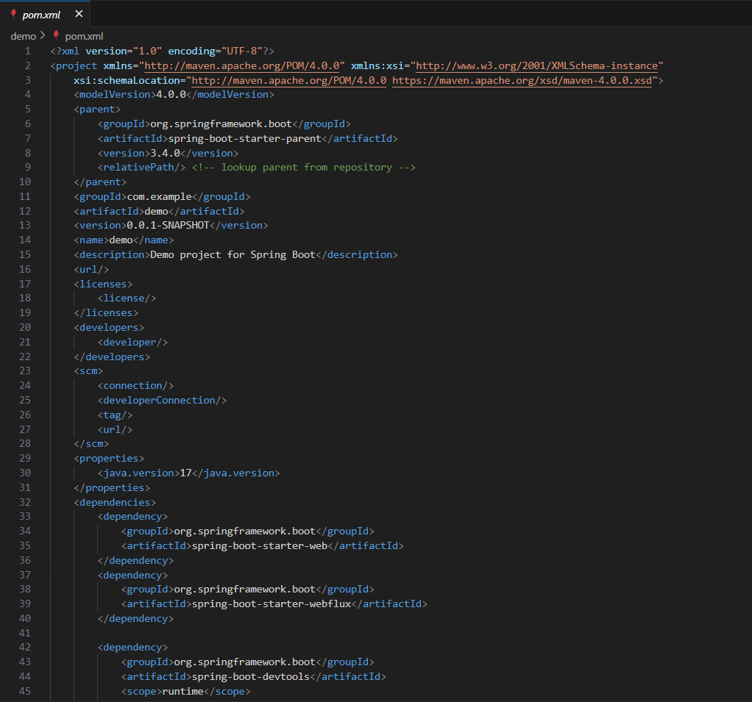
POM’s
Agrupaciones predefinidas de dependencias que facilitan la configuración.
Ejemplo: spring-boot-starter-web incluye Spring MVC, Tomcat y más.

Slide 14
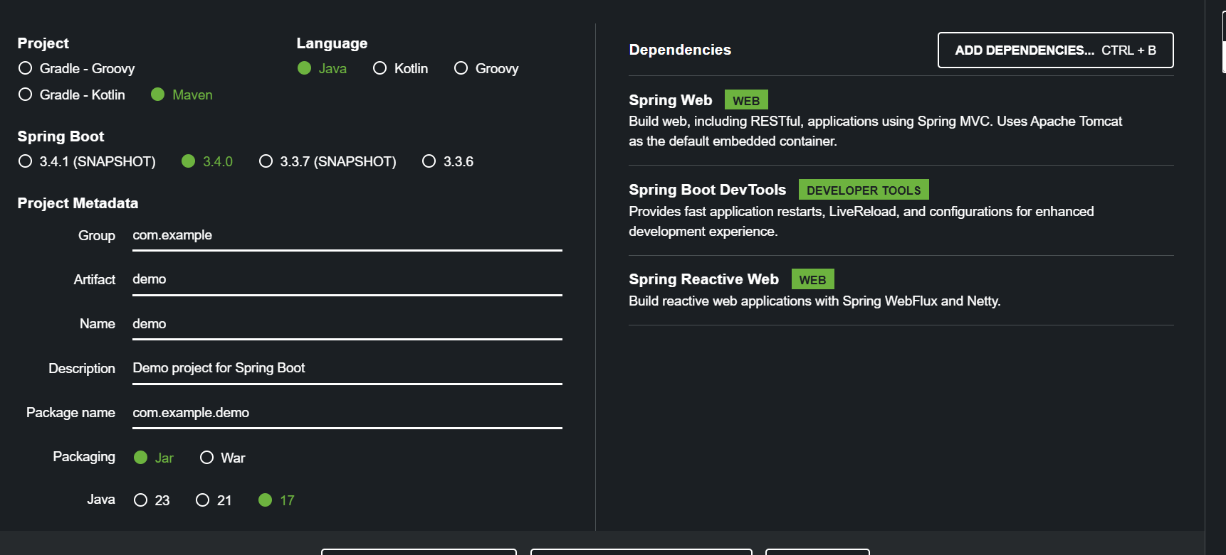
Spring Initializr

Slide 15
REST API’s
Una API RESTful (Representational State Transfer) es una forma de permitir que aplicaciones se comuniquen a través de HTTP.
Las operaciones comunes se asocian con los métodos HTTP:
GET: Recuperar datos.
POST: Crear nuevos recursos.
PUT/PATCH: Actualizar recursos existentes.
DELETE: Eliminar recursos.

Slide 16
Principios Clave
Stateless: Cada petición es independiente, sin estado almacenado entre cliente y servidor.
Resource-based: La API se organiza en torno a recursos (por ejemplo, /users representa un recurso "usuarios").
Formato estándar: Generalmente usa JSON para intercambiar datos.

Slide 17
Estructura y Contenido

Slide 18
Spring Boot desde Spring Initializr
Paso 1: Ir a Spring Initializr.
Seleccionar:
Project: Maven
Language: Java
Spring Boot Version: (por ejemplo, 3.1.2)
Agregar dependencias:
Spring Web
Spring Boot DevTools (para recarga automática).
Paso 2: Descargar y descomprimir el proyecto.
Paso 3: Importar el proyecto en un IDE (IntelliJ IDEA, Eclipse, o VS Code).

Slide 19
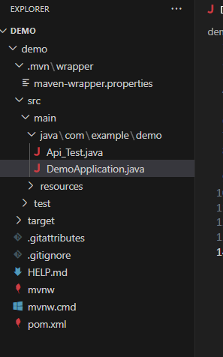
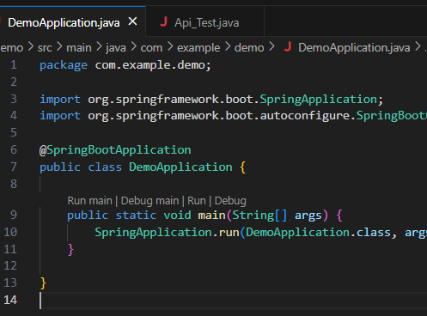
Estructura Básica
src/main/java: Código fuente.
src/main/resources: Configuración y archivos estáticos.
application.properties: Archivo para configurar propiedades personalizadas.

Slide 20
Build Systems

Slide 21
Sistema de Construccion
Definición:
Un sistema de construcción (build system) es una herramienta que automatiza tareas comunes en el desarrollo de software, como:
Compilar código.
Resolver dependencias.
Ejecutar pruebas.
Empaquetar aplicaciones para despliegue.

Slide 22
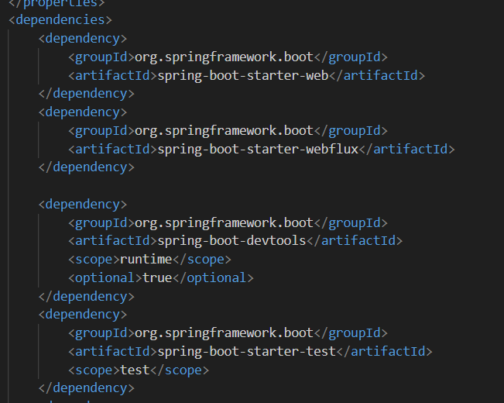
Maven
Basado en XML.
Utiliza un archivo pom.xml para definir:
Dependencias.
Plugins.
Fases del ciclo de vida.
Ventaja: Amplia documentación y facilidad de uso.

Slide 23
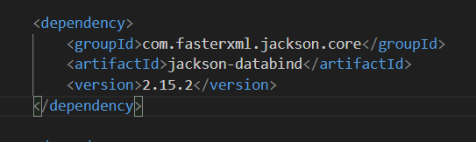
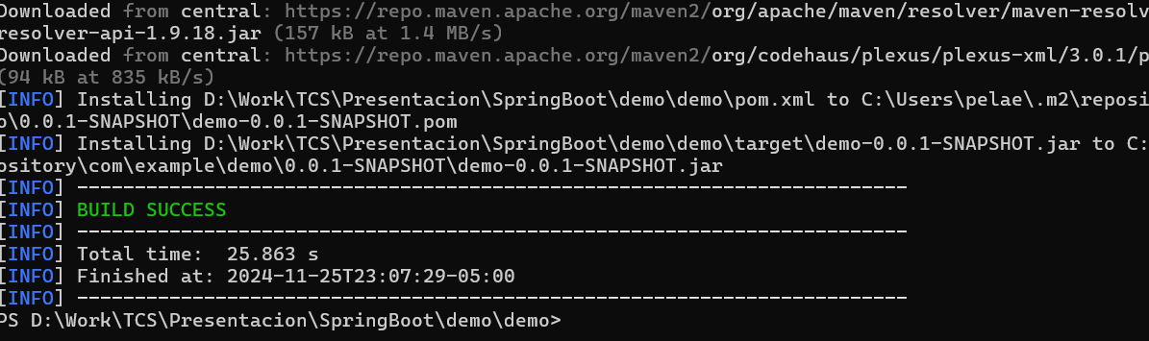
Agregar dependencias
Editamos archivo pom.xml
Agregamos dependencia
Ejecutamos mvn clean install
Generamos archivo JAR en target/ mvn package

Slide 24
Configuration Classes and Auto Configuration

Slide 25
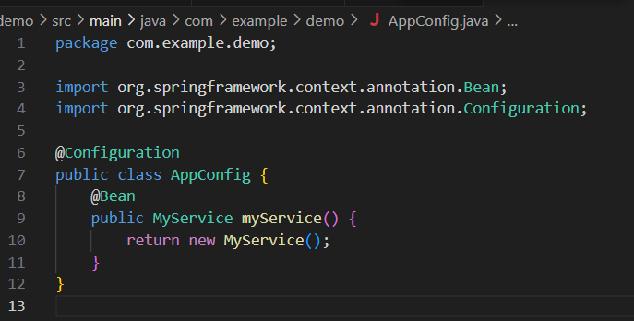
Clase de Configuración
Una clase de configuración en Spring Boot usa la anotación @Configuration para definir Beans y dependencias manualmente.
Los métodos anotados con @Bean devuelven instancias que Spring administra como Beans.

Slide 26
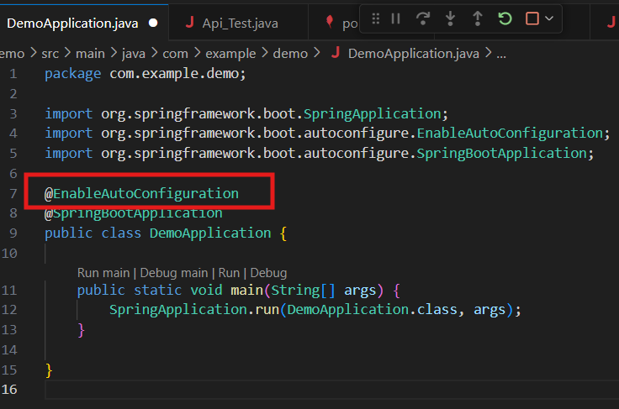
Auto Configuración
Spring Boot usa la anotación @EnableAutoConfiguration (incluida en @SpringBootApplication) para configurar automáticamente los Beans comunes basados en las dependencias del proyecto.
Ejemplo:
Si el proyecto tiene spring-boot-starter-web, Spring Boot configura automáticamente:
Un servidor embebido (Tomcat).
Un controlador REST.

Slide 27
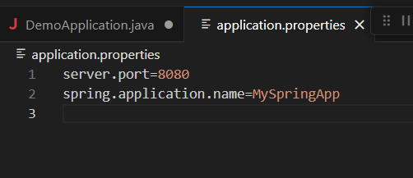
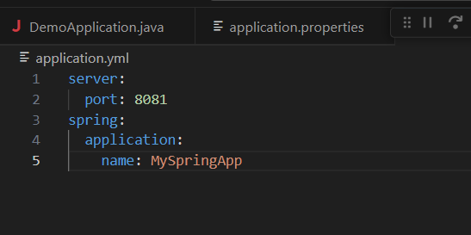
Personalización de Configuración
Archivo application.properties o application.yml
Preferencia personal de uso de cada configuracion de archivo.

Slide 28
Ejecutar una Aplicacion

Slide 29
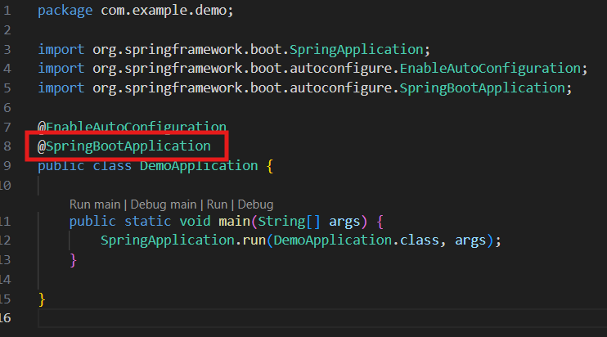
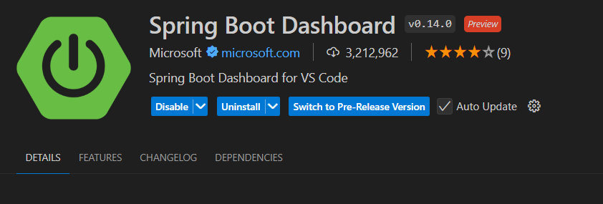
Desde un IDE
Importa el proyecto en IntelliJ IDEA, Eclipse, o VS Code.
Localiza la clase principal con la anotación @SpringBootApplication.
Haz clic en Run:
Para esto es necesario tener instalado Java, Maven y la extensión de Spring en VsCode

Slide 30
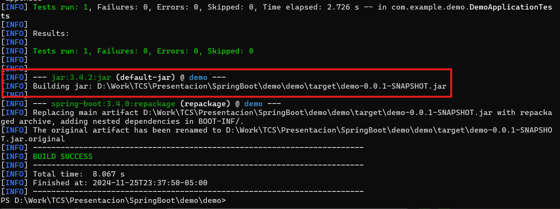
Generar archivo JAR
Usamos Maven
Mvn clean package
Ejecutamos el JAR
Encuentra el archivo JAR en el directorio target/ (Maven)

Slide 31
Configuraciones de inicio
Proporcionar argumentos al ejecutar:
Se pasa parámetros al ejecutar la aplicación:
java -jar demo-0.0.1-SNAPSHOT.jar --server.port=8081
Sobrescribe cualquier valor en application.properties.
Perfiles de Configuración:
java -jar demo-0.0.1-SNAPSHOT.jar --spring.profiles.active=prod

Slide 32
Desplieges en Produccion
Contenedores Docker: Empaqueta la aplicación en una imagen Docker.
Servicios en la nube: Despliega en plataformas como AWS, Azure, o Google Cloud.
Kubernetes: Usa un clúster para manejar aplicaciones en contenedores.

Slide 33
Developing Web Applications

Slide 34
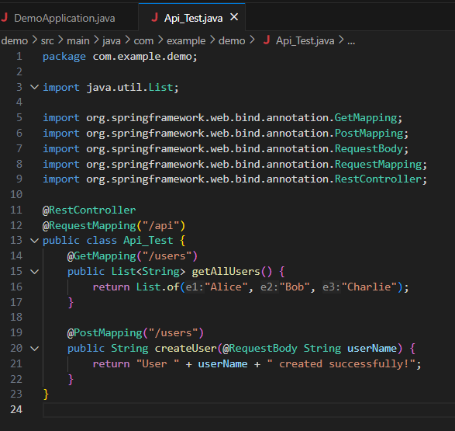
REST API en SpringBoot
@RestController: Define una clase como controlador REST.
@RequestMapping: Define las rutas HTTP.
@GetMapping, @PostMapping, etc.: Mapean métodos HTTP a métodos Java.

Slide 35
Ventajas
Facilidad de uso:
Anotaciones como @RestController y @GetMapping eliminan la necesidad de configuración manual.
Integración:
Compatibilidad nativa con JSON y otras bibliotecas como Jackson para manejar datos.
Escalabilidad:
Ideal para construir APIs RESTful pequeñas y grandes (microservicios).
Servidor embebido:
Las APIs REST creadas pueden ejecutarse de inmediato sin configuración adicional.

Slide 36
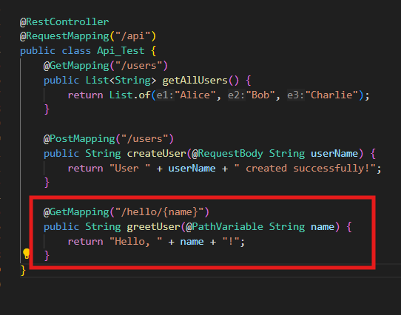
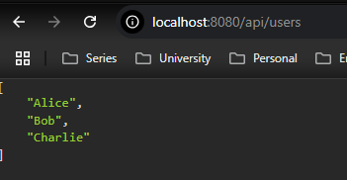

Api con Parámetros de Entrada
@PathVariable: Vincula partes de la URL a parámetros del método.
Probamos con diferentes nombres en la URL, como
http://localhost:8080/api/hello/Francisco

Slide 37
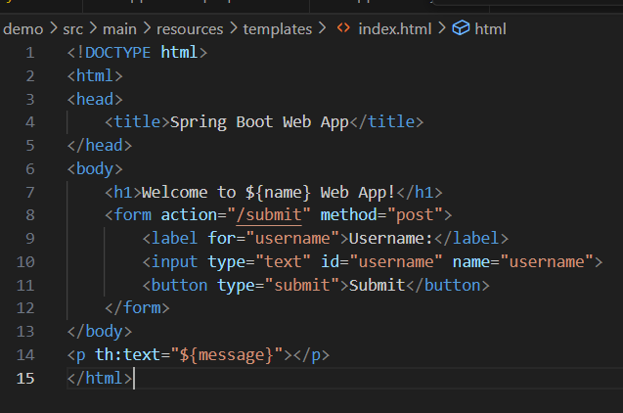
Thymeleaf
Un motor de plantillas integrado con Spring Boot para renderizar HTML dinámico.

